Slide 1

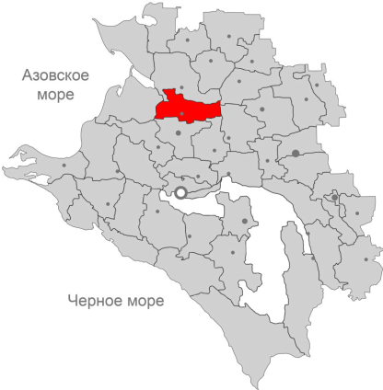
Для размещения объекта придорожного сервиса
Инвестиционная площадка
Общее описание и расположение участка
Брюховецкий район
Адрес: Краснодарский край, р-н Брюховецкий, ст. Брюховецкая,
у автодороги Краснодар-Ейск, км 81+691-81+722 (слева)
Кадастровый номер участка: 23:04:0502230:24
Площадь: 0,15 га
Категория земель: земли населённых пунктов
Вид разрешенного использования:
Объекты дорожного сервиса
Информация о собственнике: Государственная собственность
не разграничена

Slide 2
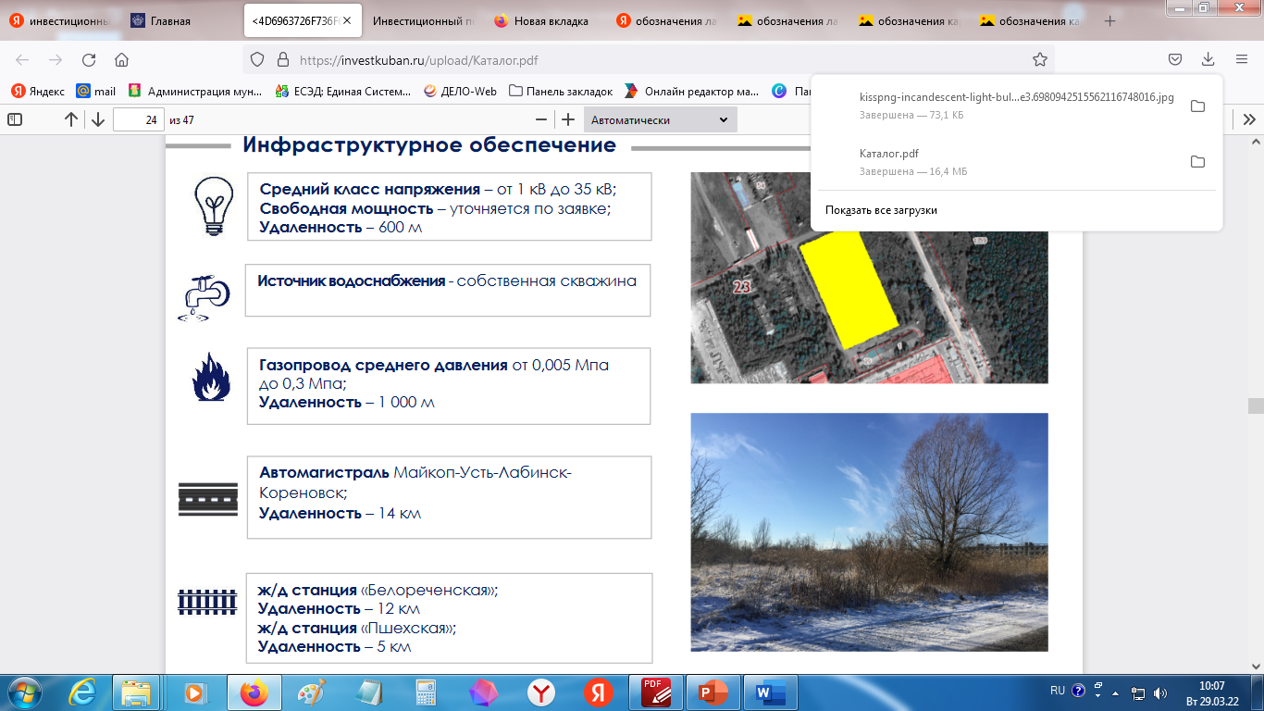
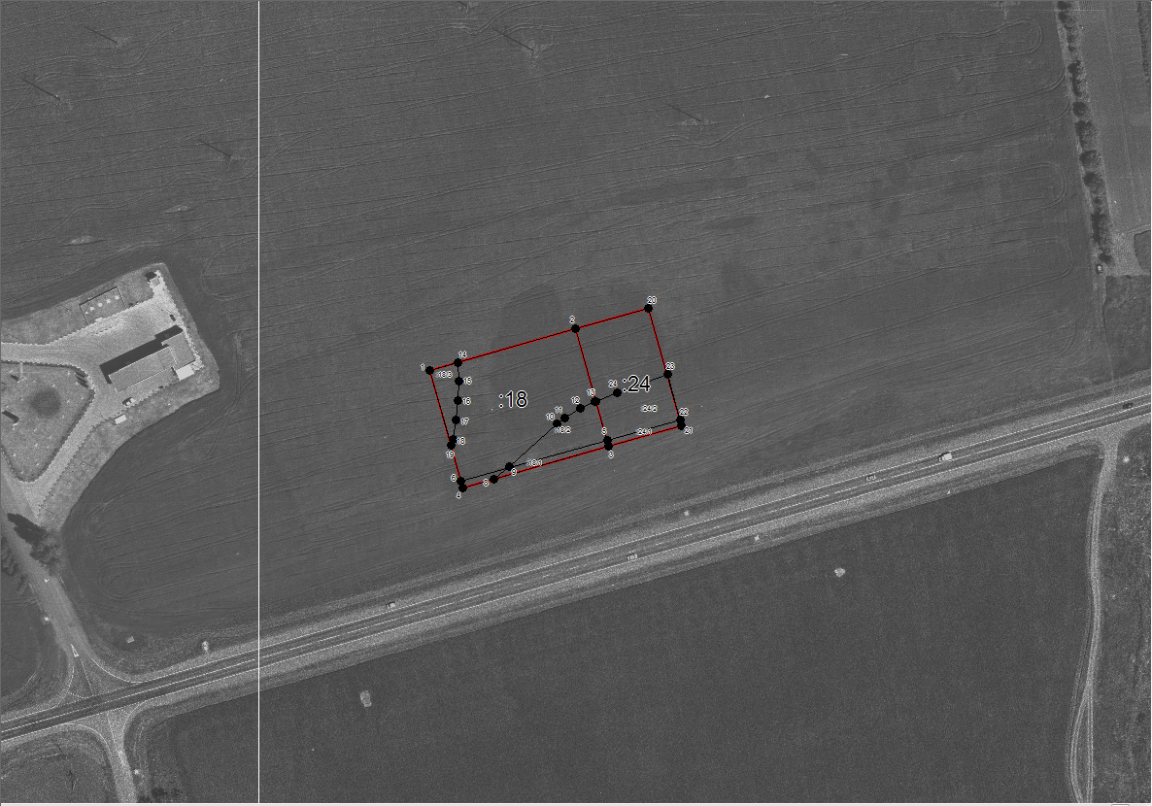
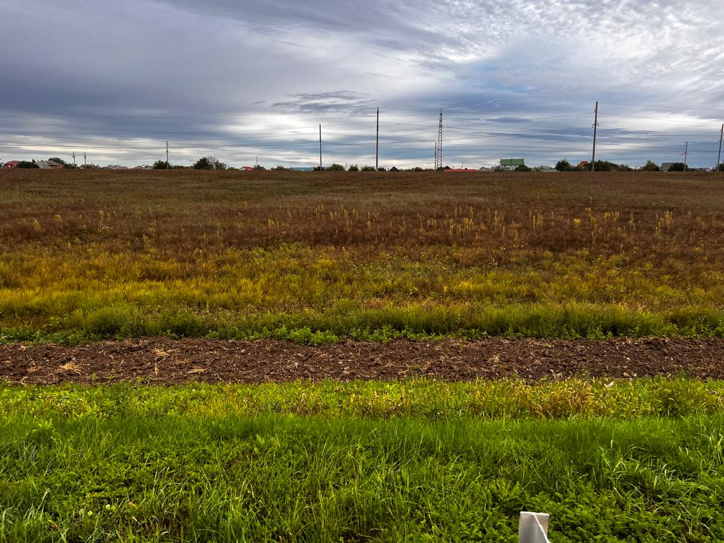
Инфраструктурное обеспечение
Средний класс напряжения – от 1 кВ до 35 кВ
Свободная мощность (МВт) – уточняется по заявке
Расстояние – 200 м
Источник водоснабжения – скважина
Мощность – 2300 м³ в сутки;
Удаленность – 360 м
Подводящий газопровод высокого давления–0,4 МПа;
Удаленность – 900 м
Автомагистраль «Краснодар - Ейск»;
Удаленность – 0,0 км
ж/д станция «Брюховецкая»;
Удаленность – 5,6 км

